Slide 1
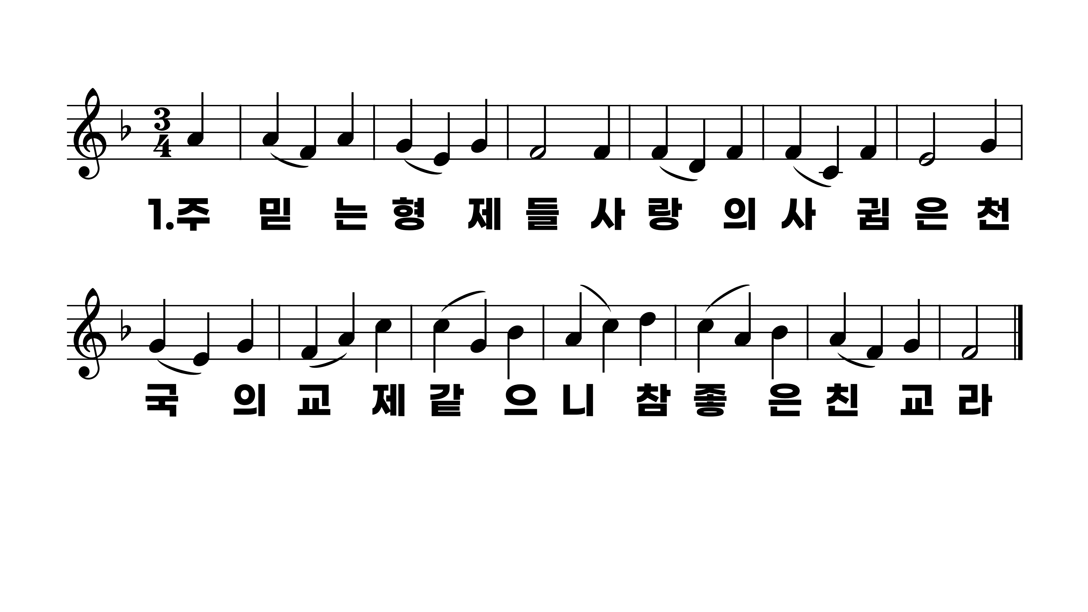
221장 주 믿는 형제들
1.주믿는형제
2.하나님보좌
3.피차에슬픔
4.또이별할때

Slide 2
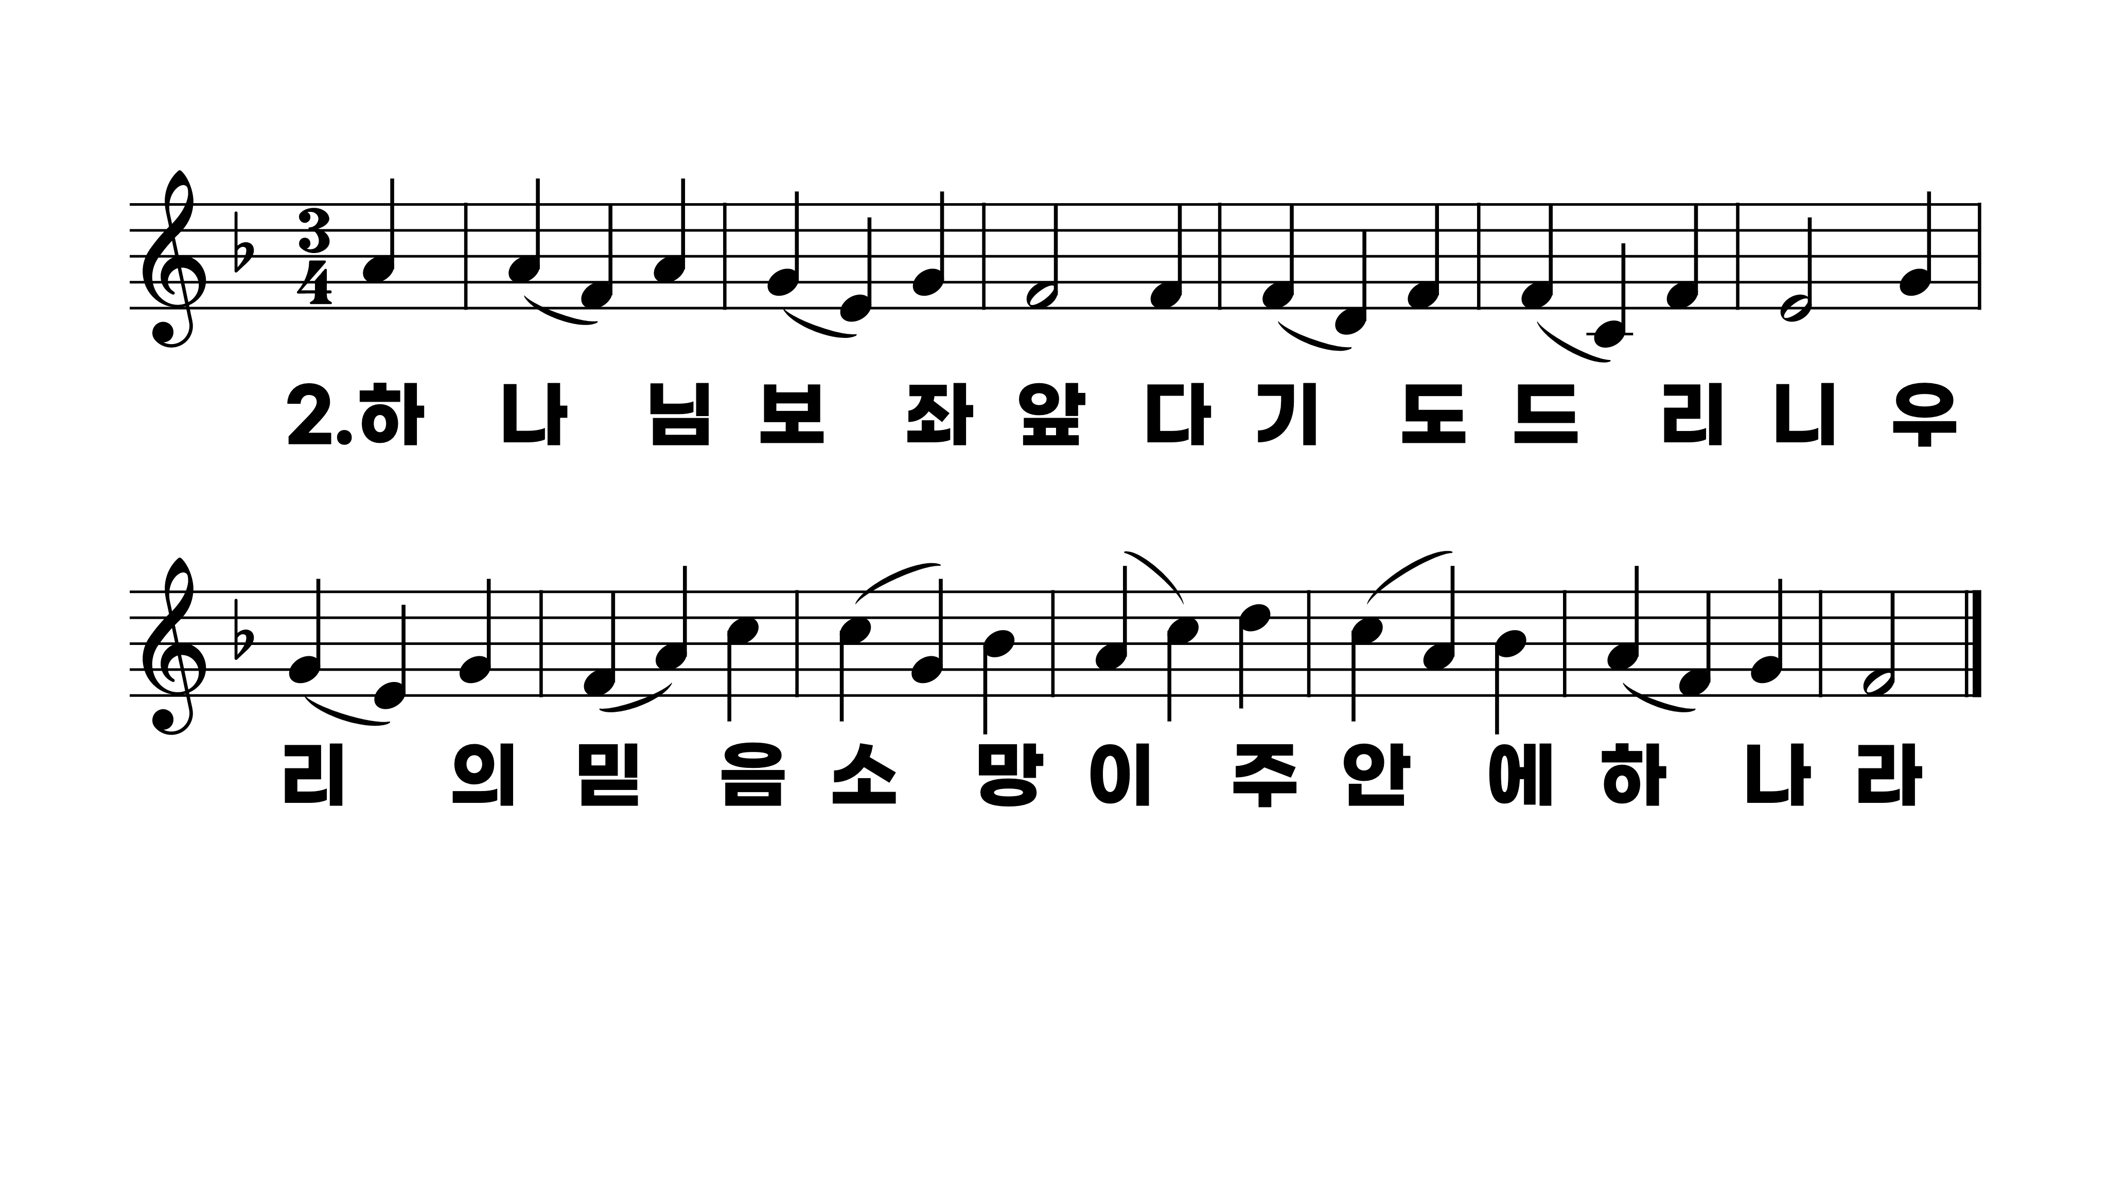
221장 주 믿는 형제들
1.주믿는형제
2.하나님보좌
3.피차에슬픔
4.또이별할때

Slide 3
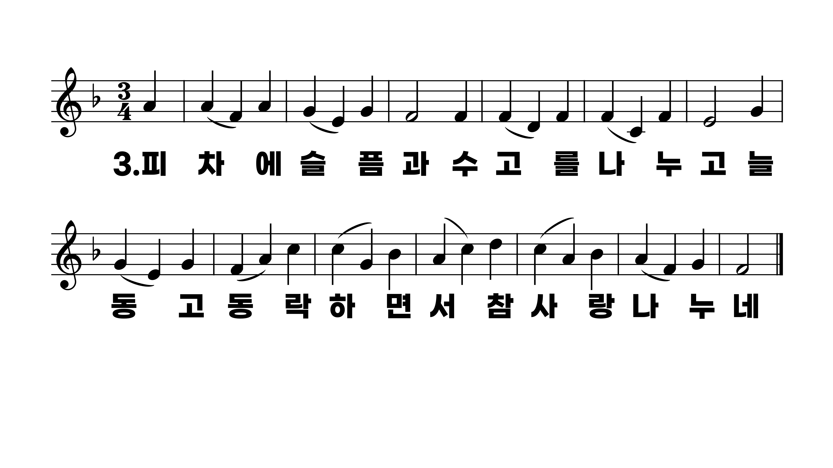
221장 주 믿는 형제들
1.주믿는형제
2.하나님보좌
3.피차에슬픔
4.또이별할때

Slide 4
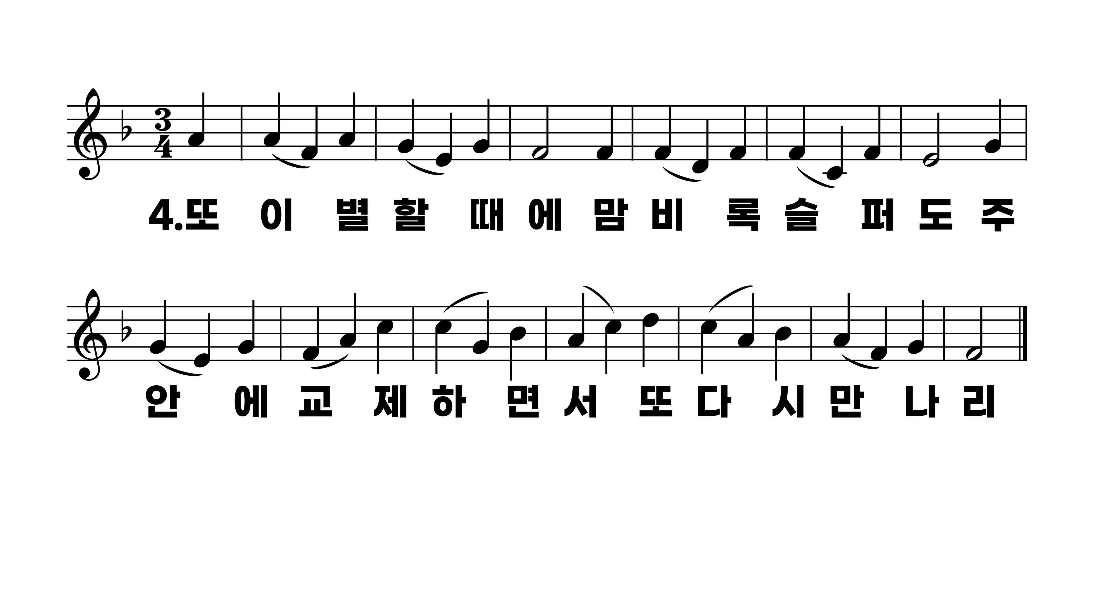
221장 주 믿는 형제들
1.주믿는형제
2.하나님보좌
3.피차에슬픔
4.또이별할때

